Slide 1
Школа Осознанного Родительства
Государственное бюджетное учреждение социального обслуживания Новосибирской области
«Социально - реабилитационный центр для несовершеннолетних «Снегири»
Агафонова Надежда Ивановна

Slide 2
Характеристика семей, принимающих участие в ШОР
неполные, многодетные семьи;
семьи ,находящиеся в социально
опасном положении;
семьи, испытывающие трудности в социальной адаптации;
семьи, испытывающие сложности детско-родительских отношений
Всего прошли обучение более 500 семей

Slide 3
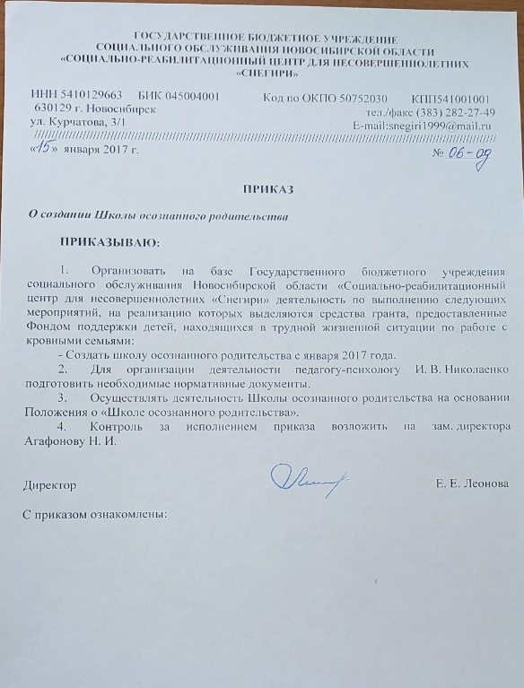
География участников ШОР

Slide 4
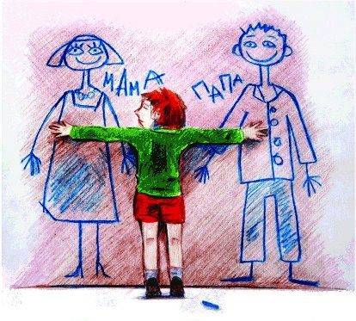
Цель ШОР
улучшение детско-родительских отношений через теоретические и практические формы обучения родителей и детей
профилактика и сокращение случаев определения в интернатные учреждения детей из кровных семей

Slide 5
Задачи ШОР
1. Повысить родительские компетенции:
обучить навыкам успешного родительства и конструктивного взаимодействия с ребенком
сформировать у родителей ответственное отношение к воспитанию детей
научить родителей разрешать внутрисемейные проблемы
повысить уровень уверенности родителей в себе
2. Создать сообщество взаимной помощи и поддержки
3. Сформировать у детей положительный образ кровной семьи
4. Повысить уровень психологического комфорта в семьях
5. Повысить мотивацию ребенка и родителей на восстановление детско-родительских отношений
6. Повысить уровень доверия друг к другу, внутри семьи
с целью сплочения ее членов

Slide 6
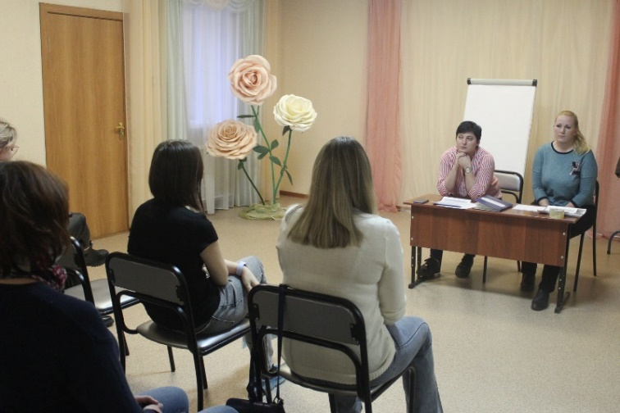
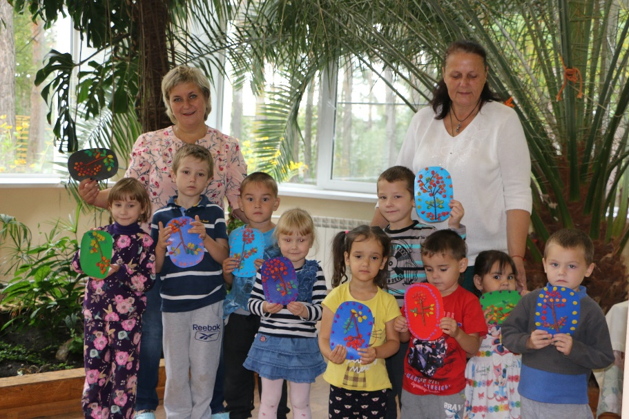
Специалисты ШОР
Стационарная ШОР - 5 специалистов:
- педагог-психолог
- специалист по социальной работе
- педагог-организатор
Выездная ШОР – 12 специалистов:
- руководитель учреждения
- педагог-психолог
- специалист по социальной работе
педагог-организатор
педагог дополнительного образования
воспитатели

Slide 7
Свидетельство

Slide 8
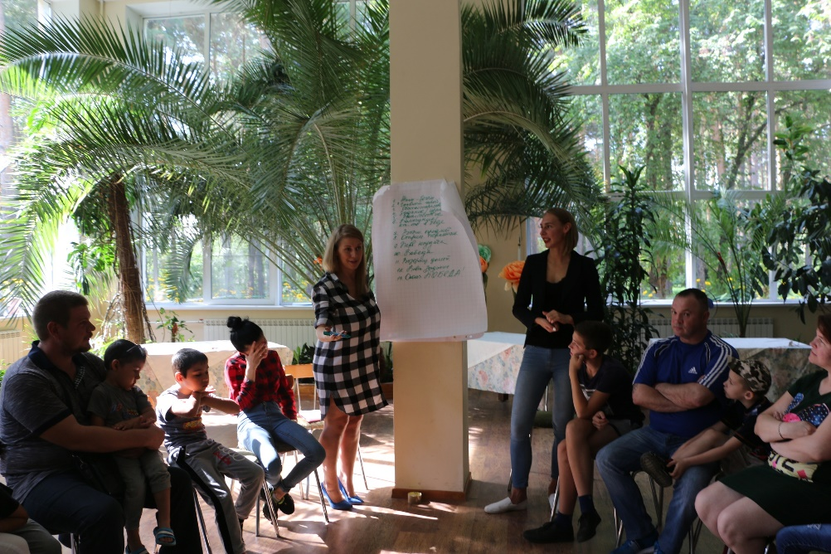
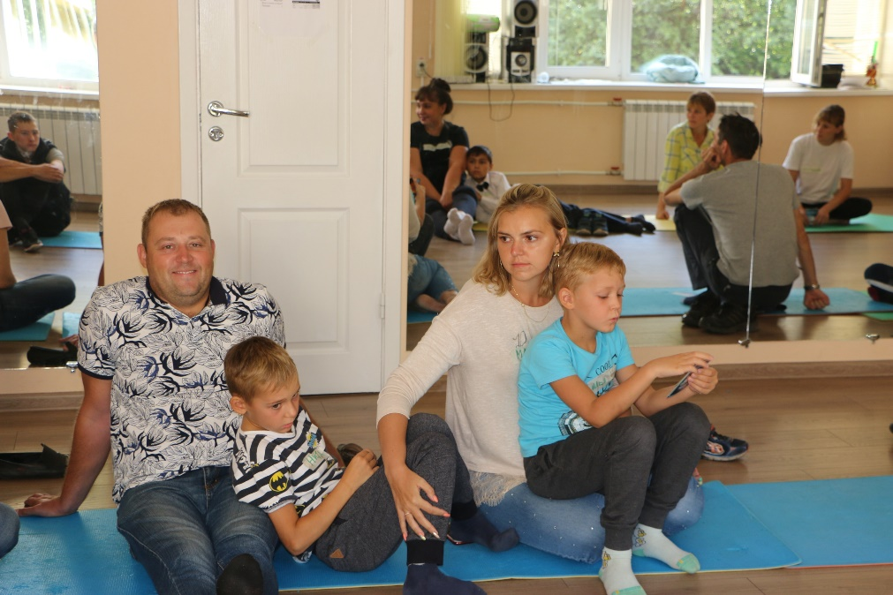
Формы проведения ШОР
Выездная ШОР проводится трехдневном режиме
ШОР на базе СРЦН «Снегири», где длительность обучения составляет 10 дней (всего18 часов)

Slide 9
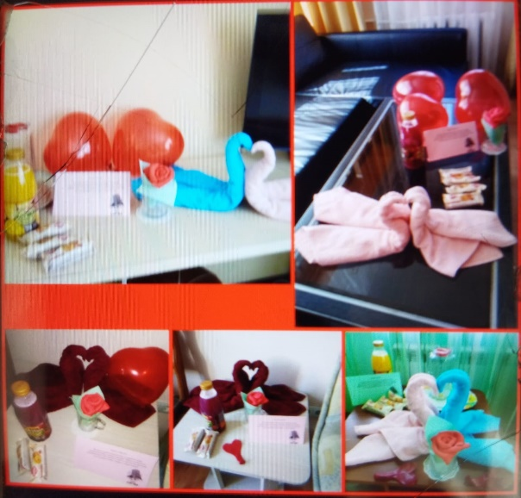
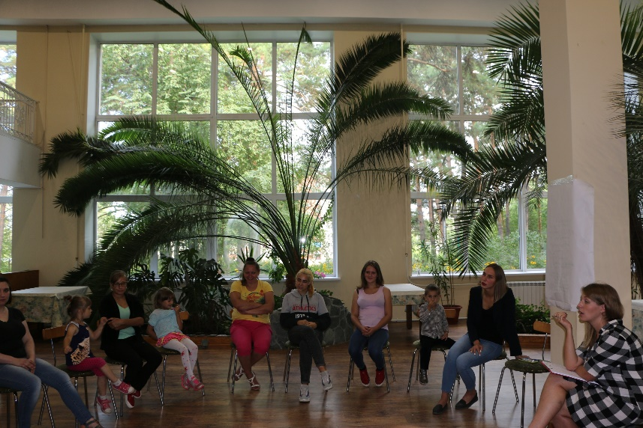
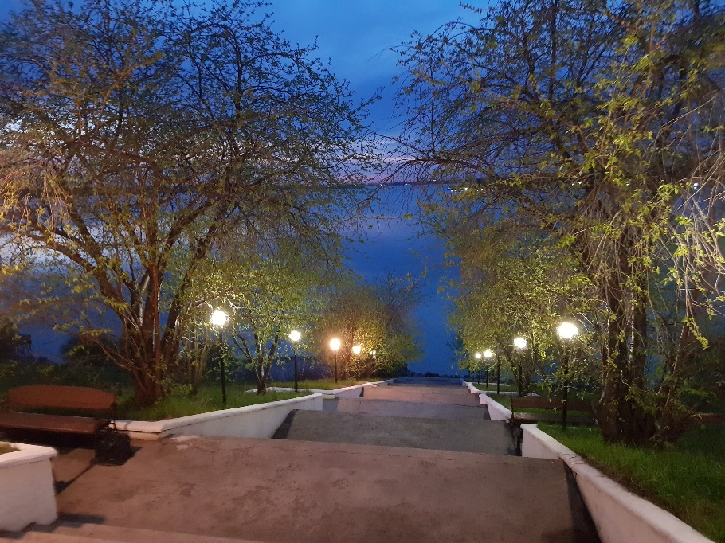
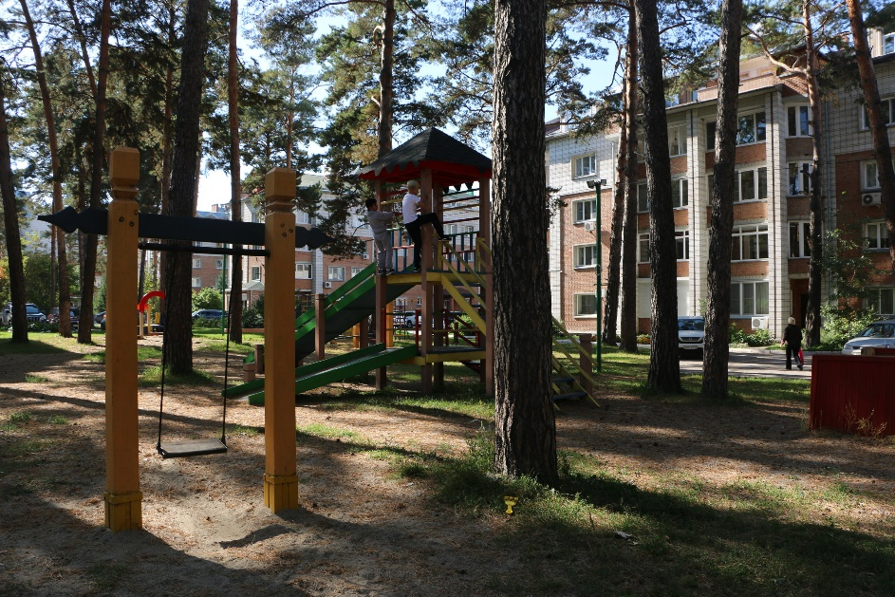
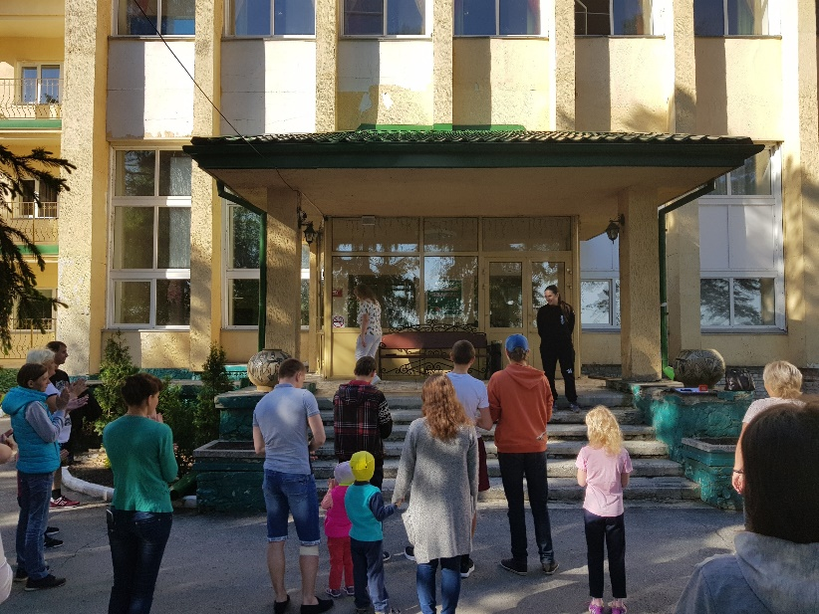
Выездной формат ШОР

Slide 10
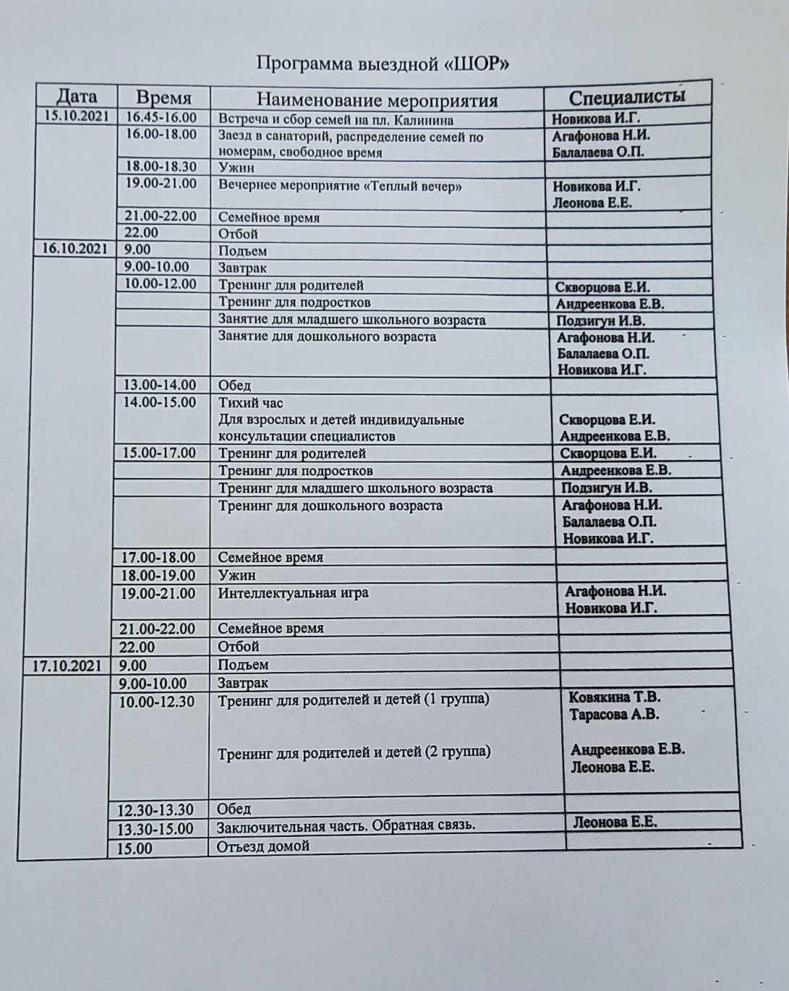
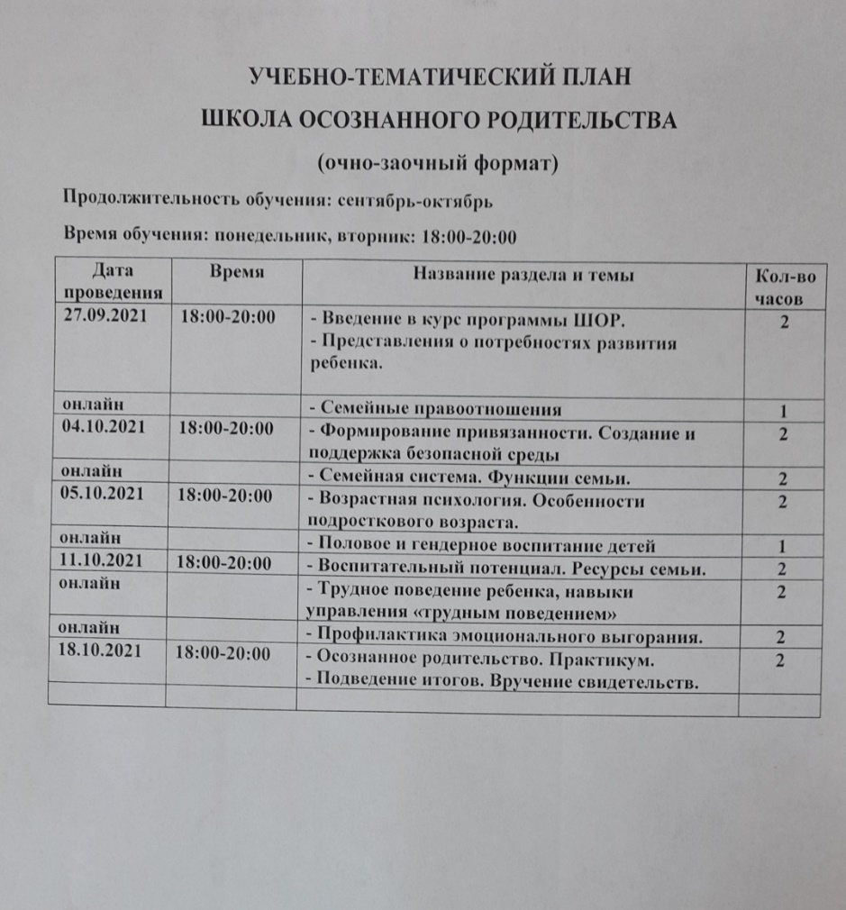
План мероприятий

Slide 11
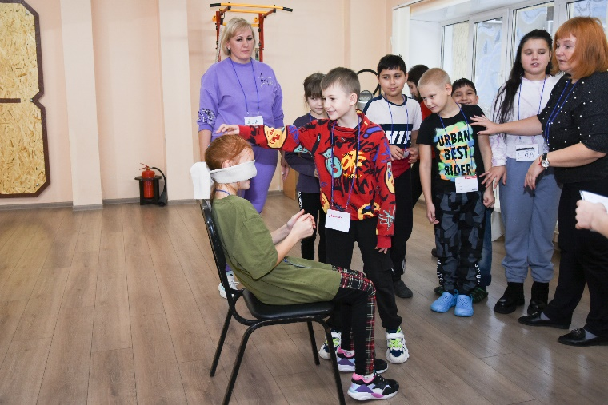
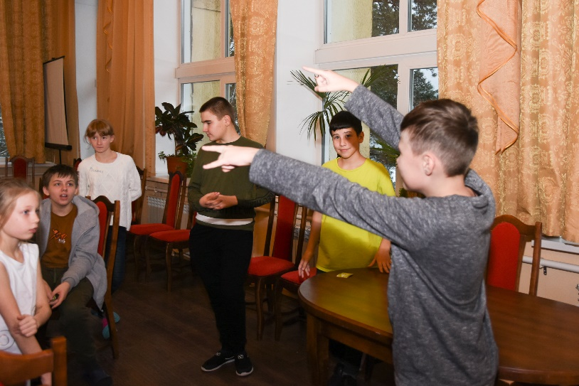
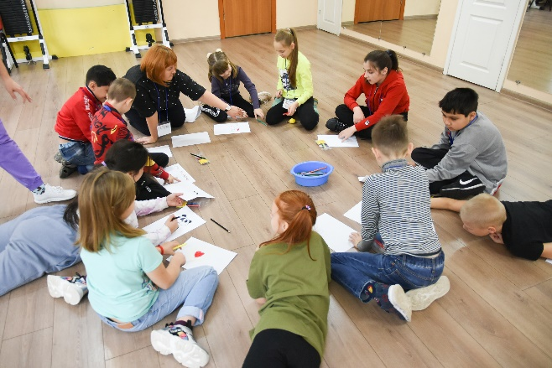
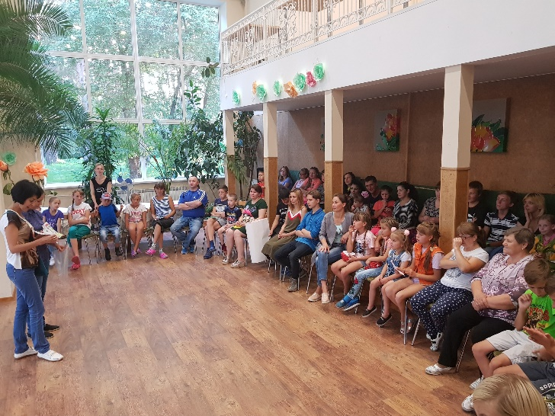
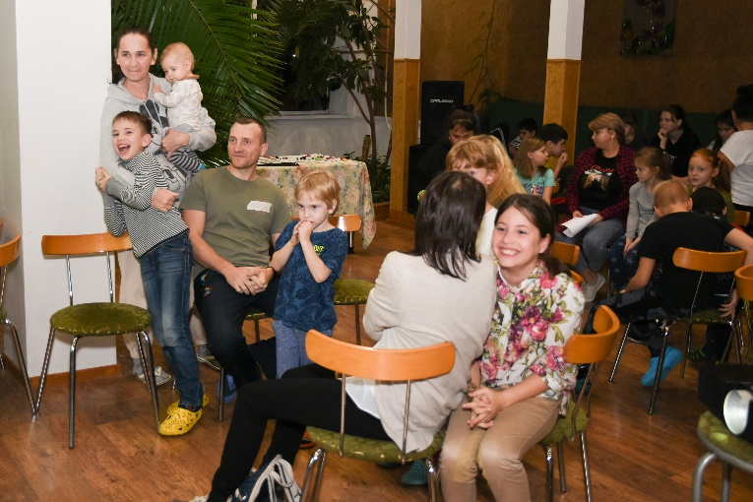
Формы работы
Тренинги для младших школьников и подростков
Тренинги для родителей
Тренинги для детей и родителей

Slide 12
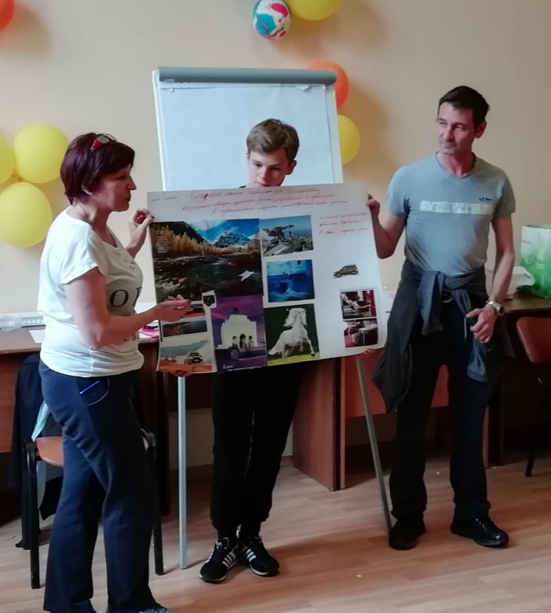
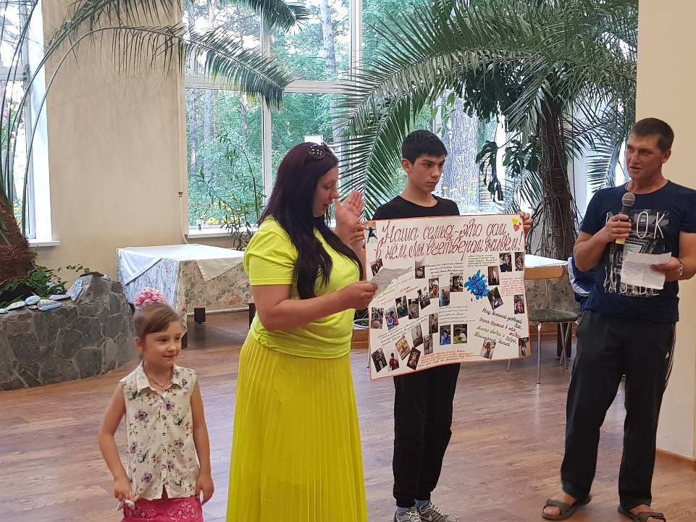
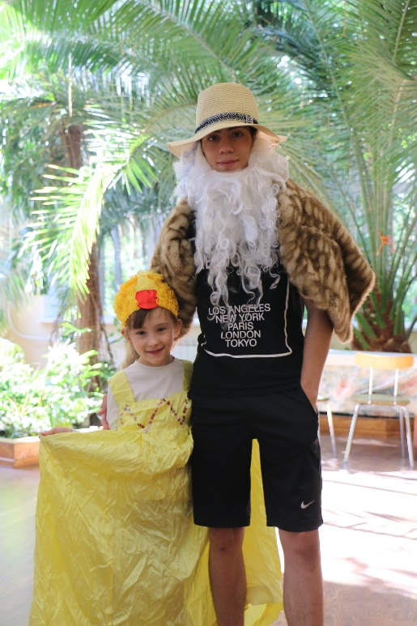
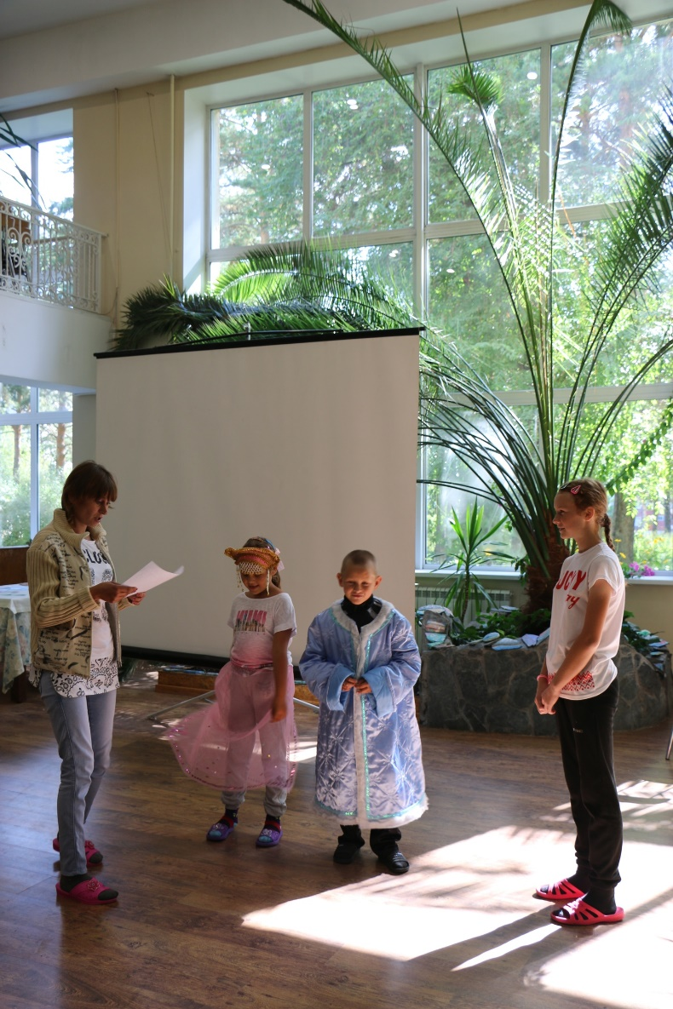
Выполнение домашнего задания

Slide 13
Качественные результаты ШОР
у 65% детей отмечено возвращение своей возрастной роли в иерархии семейной системы;
89% родителей повысили родительские компетенции и ресурсность;
у 72% подростков актуализированы личностные ресурсы, позволяющие сформулировать социально одобренное поведение;
у 40% семей отметились положительные тенденции к стабилизации внутрисемейной обстановки и выходу из кризиса;
98% участников дали положительные отзывы об организации проекта.

Slide 14
Финансирование ШОР
осуществляется при поддержке БФ Елены и Геннадия Тимченко
направлено на :
- оплату труда специалистов, принимающих участие в проекте
- организацию проживания, питание участников при выездном
формате ШОР
- транспортные расходы
- приобретение оргтехники и другого оборудования
- приобретение канцелярских товаров и методической литературы

Slide 15
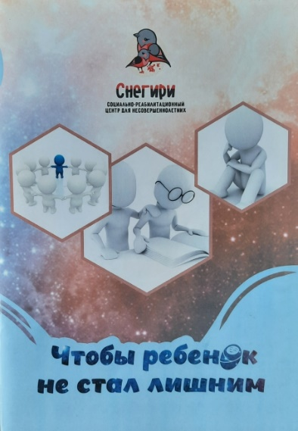
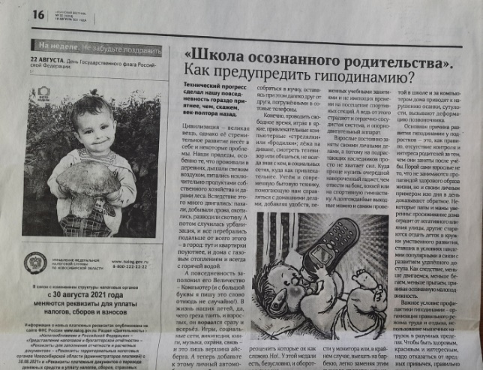
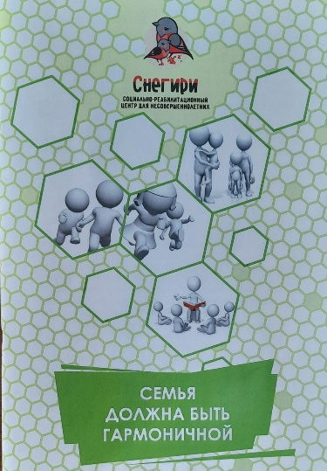
Тиражирование ШОР
- в средствах массовой информации (газета Убинского района Новосибирской области «Убинский вестник»)
- в информационно- телекоммуникационной сети «Интернет»
(официальный сайт СРЦН «Снегири»);
- в методических сборниках («Чтобы ребенок не стал лишним», «Семья должна быть гармоничной»)
- в рамках стажировочной площадки для специалистов реабилитационных центров Рязанской, Челябинской, Кемеровской, Новосибирской областей

Slide 16
Спасибо за внимание!

